Slide 1
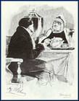
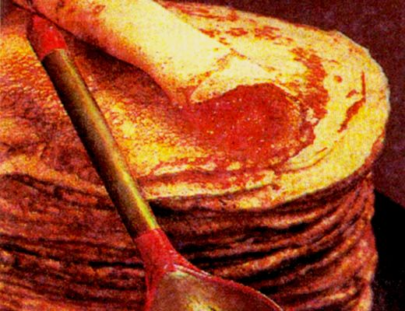
Мир яств в поэме Н. В. Гоголя
«Мертвые души»
ЗАВТРАК
У КОРОБОЧКИ

Slide 2
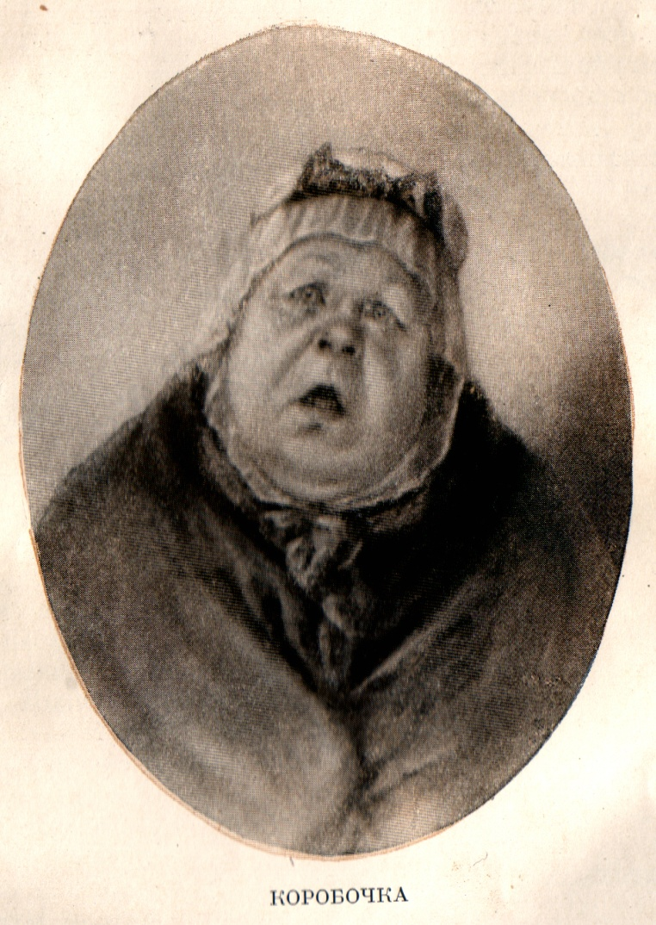
- Прошу покорно закусить, - сказала хозяйка.
Чичиков оглянулся и увидел, что на столе стояли уже грибки, пирожки, скородумки, шанишки, пряглы, блины, лепешки со всякими припеками: припекой с лучком, припекой с маком, припекой с творогом, припекой со сняточками, и невесть чего не было.

Slide 3
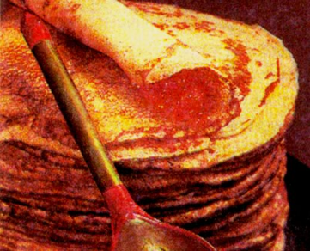
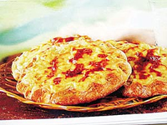
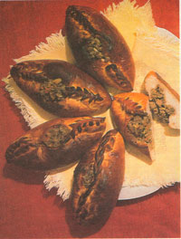
СКОРОДУМКИ, ШАНИШКИ, ПРЯГЛЫ
Настоящие русские красные блины готовили из пшеничной муки на дрожжах. Во все остальные дни можно было есть "скородумки" (блины на кислом молоке) или блинчики из пресного теста.
Без пирога не обходилось на Руси ни одно праздничное застолье, ни один пир. Пирожками называли в старину пир на другой день после свадьбы для мужниной родни.
Шанишки — это пирожки без начинки, лишь смазанные ею. Это может быть сметана с яйцом, гречневая каша с яйцом и творогом, творог с зеленым луком... Чаще всего шанишки делали с картофелем.
Пряглы , пряженцы - русское название жареных пирожков, в отличие от печеных. Начинка в них могла быть любая.

Slide 4
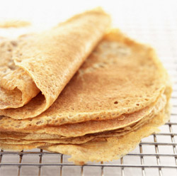
СКОРОДУМКИ
ОТ КОРОБОЧКИ
Простой и вкусный рецепт блинов. По нему блинчики получаются тоненькими и эластичными.
Этого количества продуктов хватит на 10 блинов на сковороде размером 24 см. или на 13-14 блинов на сковороде с диаметром дна 20 см.
Продукты:
5 полных с горкой столовых ложек муки
2 1/2 стакана молока
2 яйца
1 столовая ложка сахара
треть чайной ложки соли
1 столовая ложка растительного масла.
Приготовление:
Яйца, соль, сахар взбить (венчиком или в миксере), во взбитую массу влить молоко, всыпать муку, перемешать, добавить растительное масло, еще раз все перемешать и выпекать блины на разогретой сковороде, смазав ее растительным маслом с помощью кружка сырого картофеля, наколотого на вилку. Растительное масло следует вливать в тесто после его замеса с мукой, иначе снизится пенообразующая способность яиц, тесто не будет насыщено воздухом и блин получится не рыхлый.

Slide 5

ШАНИШКИ
ОТ КОРОБОЧКИ
Вам понадобится:
для теста:
600 г муки, 25 г дрожжей, 1 стакан молока, 2 яйца,
2 ст. ложки сливочного масла, 2 ч. ложки сахара, 1 ч. ложка соли.
для начинки:
2 кг картофеля, 2 яйца, 1,5 стакана молока, 2 ч. ложки соли,
2 ст. ложки нерафинированного подсолнечного масла.
для смазывания:
яйцо или сметана, репчатый лук, зелень — по желанию.
Способ приготовления.
Нагреть молоко, чтобы оно стало теплым, развести в нем дрожжи. Положить туда яйца, соль, сахар, всыпать муку и замесить тесто. Добавить размягченное масло и месить, пока тесто не перестанет прилипать к рукам. Поставить тесто в теплое место на 3 часа: когда поднимется, обмять и снова дать подняться. Картофель очистить, растолочь, добавить в него яйца, молоко и масло, посолить. Можно заправить жареным луком, зеленью. Раскатать небольшие лепешки толщиной в 1 см, уложить на них немного начинки, края загнуть; смазать шанишки поверх начинки яйцом или сметаной. Выпекать при 200 градусах примерно 25 минут.

Slide 6
ЛЕПЕШКИ С ПРИПЕКАМИ
Лепешка — утолщенный блин разного диаметра, она может быть пресной, дрожжевой, сдобной, печеной, жареной. У Коробочки подавали лепешки с припеком. Словарь Даля объясняет: припек — посыпка на лепешки, блины (например, мак, лук, яйца, грибы, ливер, яблоки и др.). Какова же технология приготовления припека? Существует разновидность блинов с припеком, когда на поверхность блина тонким слоем наносится пастообразный пищевой продукт (творог, фарш) и быстро припекается к блину на разогретой сковородке.
Выпекать эти блины можно разными способами, в зависимости от очага. Самый простой способ заключается в следующем: на разогретую, смазанную сковороду наливают теста меньше, чем обычно. Когда блин снизу слегка зарумянится, на него кладут припек, заливают его новой порцией теста так, чтобы припек оказался внутри. Затем блин переворачивают на другую сторону и слегка обжаривают. Припек можно положить и непосредственно на разогретую сковороду, а затем сверху залить тестом. Если же печь в русской печи (а именно так готовили у Коробочки, ведь она сетовала на то, что Чичикова занесло к ней в ночь и потому «приготовить нельзя»), то лучше припек запечь на необжаренной стороне блина открытым.
Сняточки( снеточки) - Снеток- небольшая озерная или речная северная рыбка, вяленая и затем сушеная

Slide 7
НАШ СЮРПРИЗ

Slide 8
- Пресный пирог с яйцом! - сказала хозяйка.
Чичиков подвинулся к пресному пирогу с яйцом, и, съевши тут же с небольшим половину, похвалил его.

Slide 9
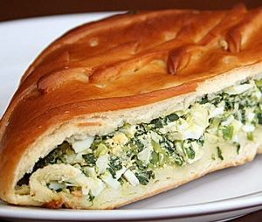
ПРЕСНЫЙ ПИРОГ С ЯЙЦОМ
Пресное тесто.
мука 4 стакана, сахар 4 ч ложки, 1 яйцо, 200 г масла или маргарина, вода или сметана, молоко или кефир - 1/2 ст ложки, 1/4 ч ложки соды, 1/2 ч ложки соли.
Начинка.
Отварите десяток яиц, остудите, очистите от скорлупы. Яйца накрошите, мелко нарежьте пучок зеленого лука, пучок укропа. Можно добавить немного базилика и эстрагона. Измельченные яйца, лук и зелень посолите, добавьте перца и перемешайте.
Тесто разделите на 2 неравные части (одна часть должна быть примерно в 1,5 раза больше другой), скатайте их в шары и дайте постоять минут 5. Большую часть раскатайте в корж. Выложите корж на смазанный растительным маслом противень или в форму. На корж выложите начинку, равномерно распределите ее по тесту. Вторую часть теста тоже раскатайте и накройте получившимся пластом пирог. Тщательно защипайте края пирога. Можно проткнуть поверхность пирога вилкой в нескольких местах. Поставьте противень в теплое место минут на 10, включите на прогрев духовой шкаф. Когда пирог «подымется», смажьте поверхность взбитым яйцом и поставьте в духовой шкаф на средний огонь на час. Готовый пирог смажьте остатками яйца и накройте полотенцем или салфеткой. Через полчаса-час можно нарезать пирог и подавать к чаю или другим неалкогольным напиткам.

Slide 10
ПРИГЛАШАЕМ НА ПИРОГ С ЯЙЦОМ ПО РЕЦЕПТУ КОРОБОЧКИ
ПРИЯТНОГО АППЕТИТА!

